Slide 1
Predikcia dažďu pre nasledujúci deň
Nitra 2021
Bc. Jan Petráš

Slide 2
Obsah
Dataset
Čistenie datasetu
Vizualizácia dát
Vytvorenie modelu
Trénovanie modelu
Grafické znázornenie modelu
Matematické modely
Získané výsledky

Slide 3
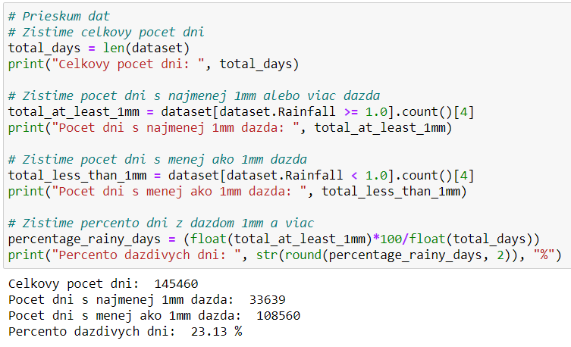
Dataset
O datasete
Vysvetlenie význam stlpcov (len použité)
MinTemp a MaxTemp
Rainfall
WindGustDir
WindGustSpeed
WindDir9am a WindDir3pm
WindSpeed9am a WindSpeed3pm
Humidity9am a Humidity3pm
Pressure9am a Pressure3pm
Temp9am a Temp3pm
RainToday
RainTomorrow

Slide 4
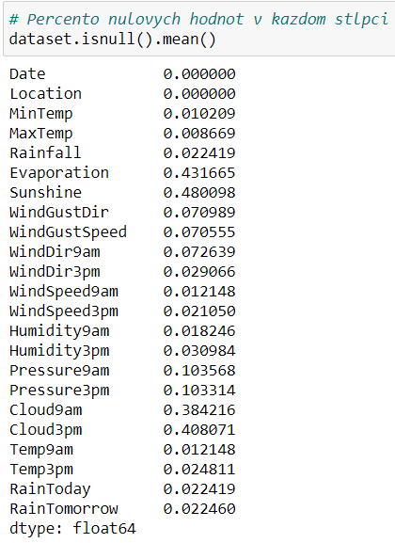
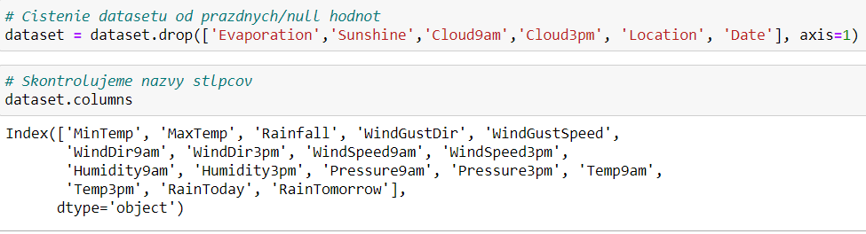
Čistenie datasetu

Slide 5
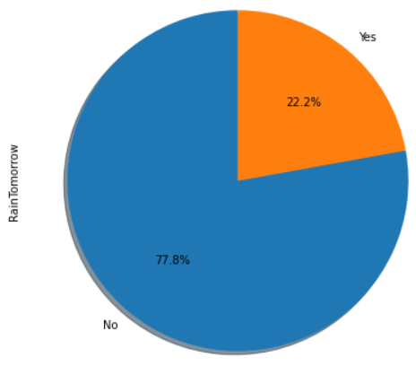
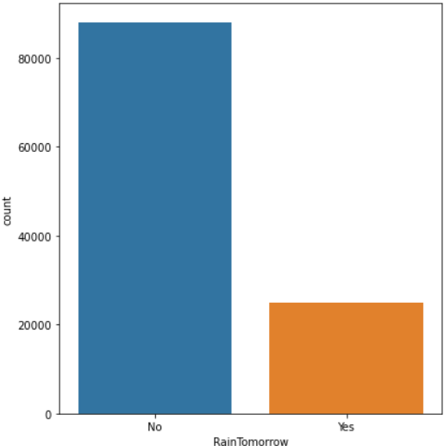
Prieskum dát

Slide 6
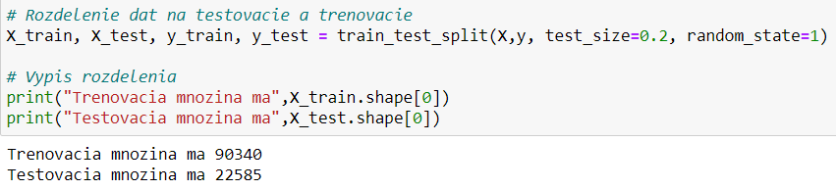
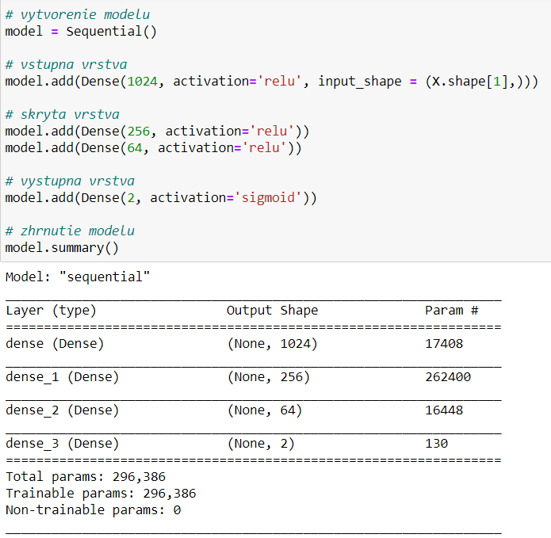
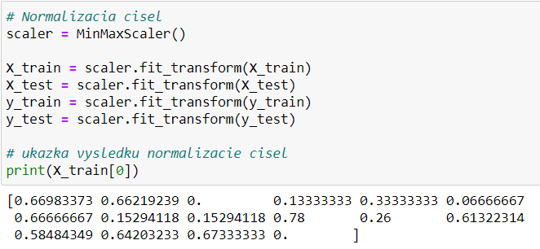
Vytvorenie modelu

Slide 7

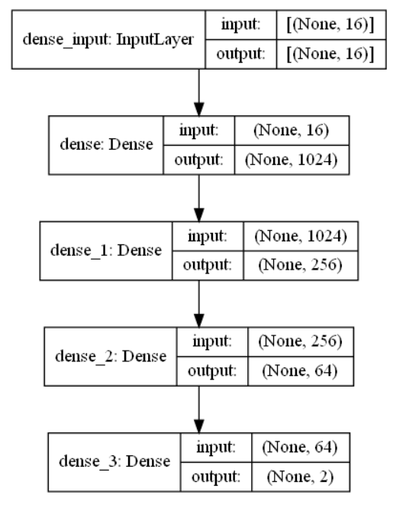
Grafické znázornenie modelu

Slide 8
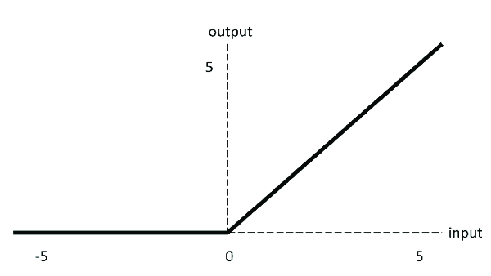
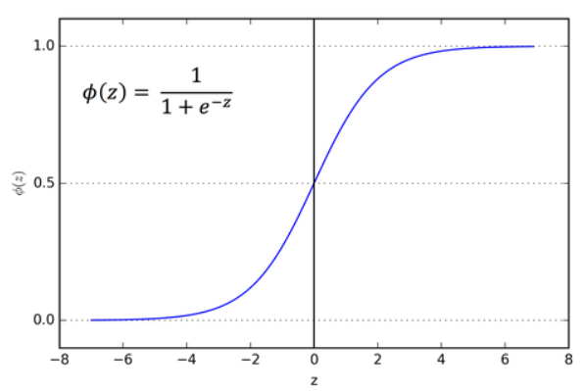
Matematické modely
y = max(0,x)
Aktivačná funkcia Relu
Aktivačná funkcia Sigmoid

Slide 9
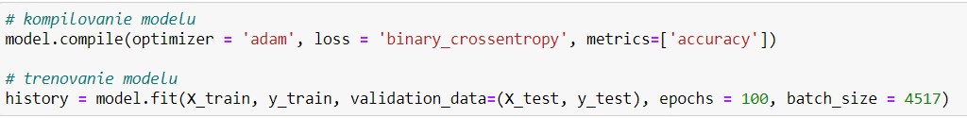
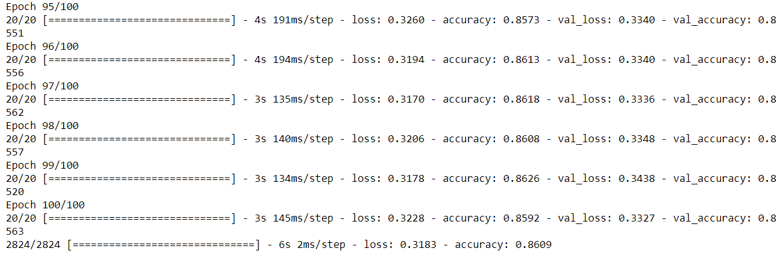
Trénovanie modelu

Slide 10
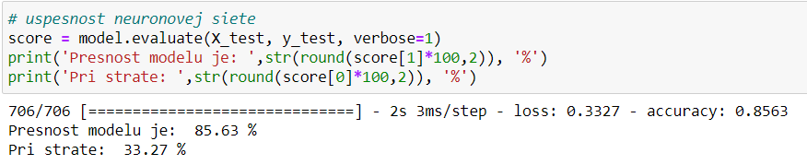
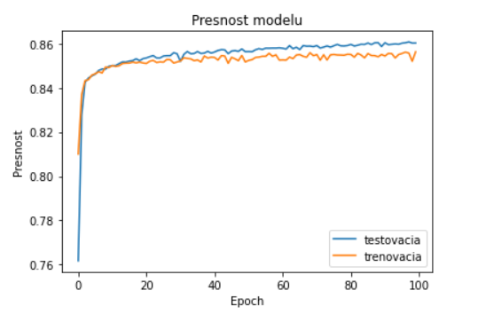
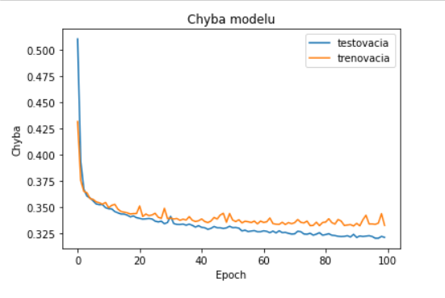
Získané výsledky

Slide 11
Ďakujem za pozornosť!

Slide 12
Použité zdroje
https://machinelearningmastery.com/how-to-choose-loss-functions-when-training-deep-learning-neural-networks/
https://machinelearningmastery.com/learning-rate-for-deep-learning-neural-networks/
https://machinelearningmastery.com/how-to-control-neural-network-model-capacity-with-nodes-and-layers/
https://machinelearningmastery.com/how-to-make-classification-and-regression-predictions-for-deep-learning-models-in-keras/
https://machinelearningmastery.com/display-deep-learning-model-training-history-in-keras/
https://peltarion.com/knowledge-center/documentation/modeling-view/build-an-ai-model/loss-functions/binary-crossentropy
https://keras.io/api/optimizers/adam/
A ďalšie ktoré sú uvedené v práci!

